Slide 1
集成测试
软件工程导论第七章
SE2018春-G-04

Slide 2
软件测试的目的和重要性
因为开发工作的前期不可避免地会引入错误，测试的目的是为了发现和改正错误，这对于某些涉及人的生命安全或重要的军事，经济目标的项目显得尤其重要。
1963年美国飞往火星的火箭爆炸，原因是
FORTRAN程序：DO 5 I=1,3
误写为：DO 5 I=1.3 损失1000万美元
1967年苏联“联盟一号”宇宙飞船返回时因忽略一个小数点，在进入大气层时打不开降落伞而烧毁。

Slide 3
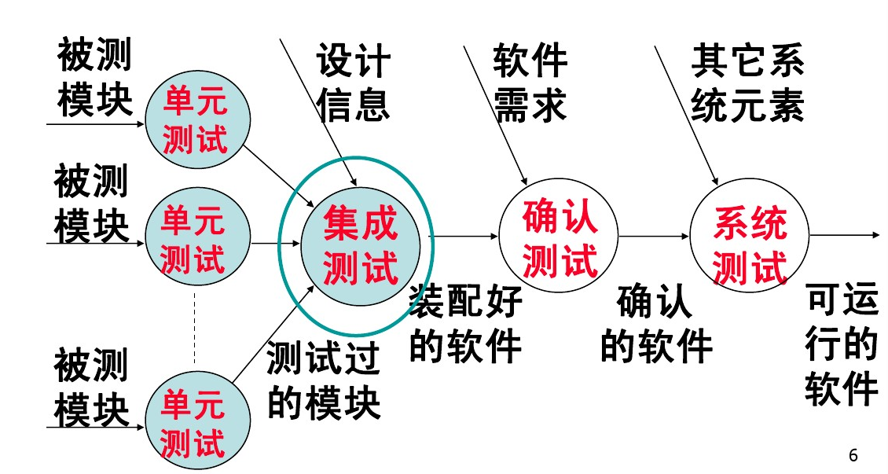

Slide 4
什么是单元测试？
是指对软件中的最小可测试单元进行检查和验证。
单元测试的内容包括单元的内部结构，单元的功能和可观测的行为。
是在软件开发过程中要进行的最低级别的测试活动，在单元测试活动中，软件的独立单元将在与程序的其他部分的隔离的情况下进行测试。

Slide 5
什么是集成测试？
集成测试是测试和组装软件的系统化技术。
.
集成测试的作用
实践表明，一些模块虽然能够单独地工作，但并不能保证连接起来也能正常的工作。一些局部反映不出来的问题，在全局上很可能暴露出来。
集成测试，也叫组装测试或联合测试。在单元测试的基础上，将所有模块按照设计要求组装成为子系统或系统，进行集成测试。

Slide 6
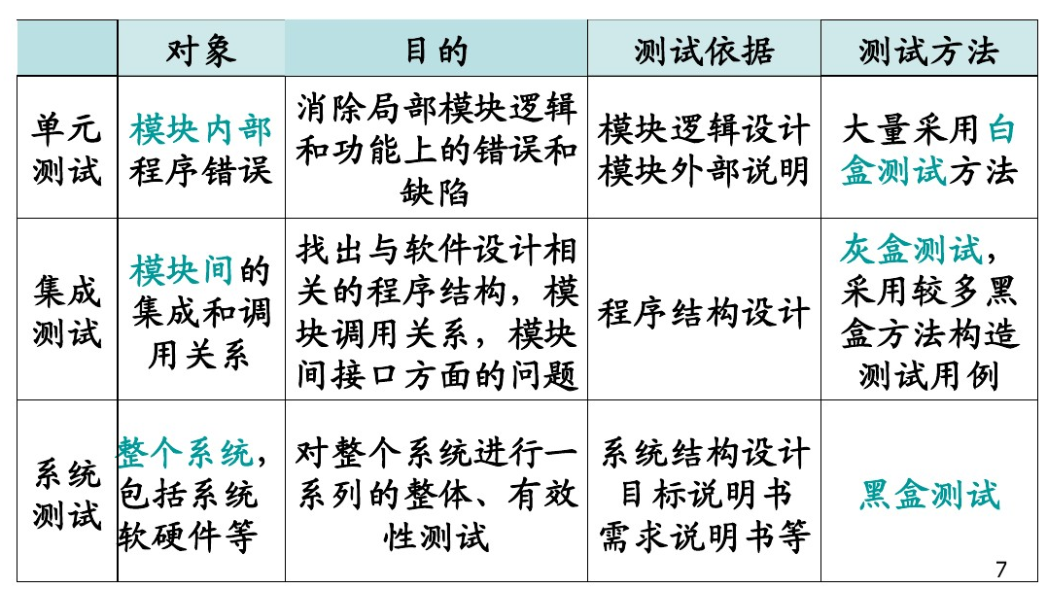

Slide 7
集成测试的两种方法
非渐增测试：
先分别测试每个模块，再把所有模块按设计要求一次全部组装起来所要的系统，然后进行整体测试。非渐增式测试时可能发现一大堆错误，为每个错误定位和纠正非常困难，并且在改正一个错误的同时又可能引入新的错误，新旧错误混杂，更难断定出错的原因和位置。
渐增测试：
它把程序划分为小段来构造和测试，在这个过程中比较容易定位和改造错误；对接口可以进行更彻底的测试；可以使用系统化的测试方法。因此，目前在进行集成测试时普遍采用渐增式测试方法。

Slide 8
非渐增测试
渐增测试

Slide 9

01
自顶向下集成
02
自底向上集成
CONTENTS
03
策级比较
04
回归测试

Slide 10
Part.01
自顶向下集成

Slide 11
自顶向下集成
自顶向下的集成是从主控模块（主程序，即根结点）开始，按照系统程序结构，沿着控制层次从上而下，逐渐将各模块组装起来。在集成过程中，可以采用宽度优先或深度优先的策略向下推进。
模块结合进软件结构的具体过程由下述4个步骤完成：
① 对主控制模块进行测试，测试时用存根程序代替所有直接附属于主控制模块的模块；
② 根据选定的结合策略(深度优先或宽度优先)，每次用一个实际模块代换一个存根程序(新结合进来的模块往往又需要新的存根程序)；
③ 在结合进一个模块的同时进行测试；
④ 为了保证加入模块没有引进新的错误，可能需要进行回归测试(即全部或部分地重复以前做过的测试)。
存根程序：用来代替被测试模块所调用的模块，相当于虚拟子程序。

Slide 12
如测试B模块，设计了A模块和C模块
A
由A负责传送测试数据，C负责模拟被B调用的模块。
驱动模块
B
被测试模块
C
存根模块

Slide 13
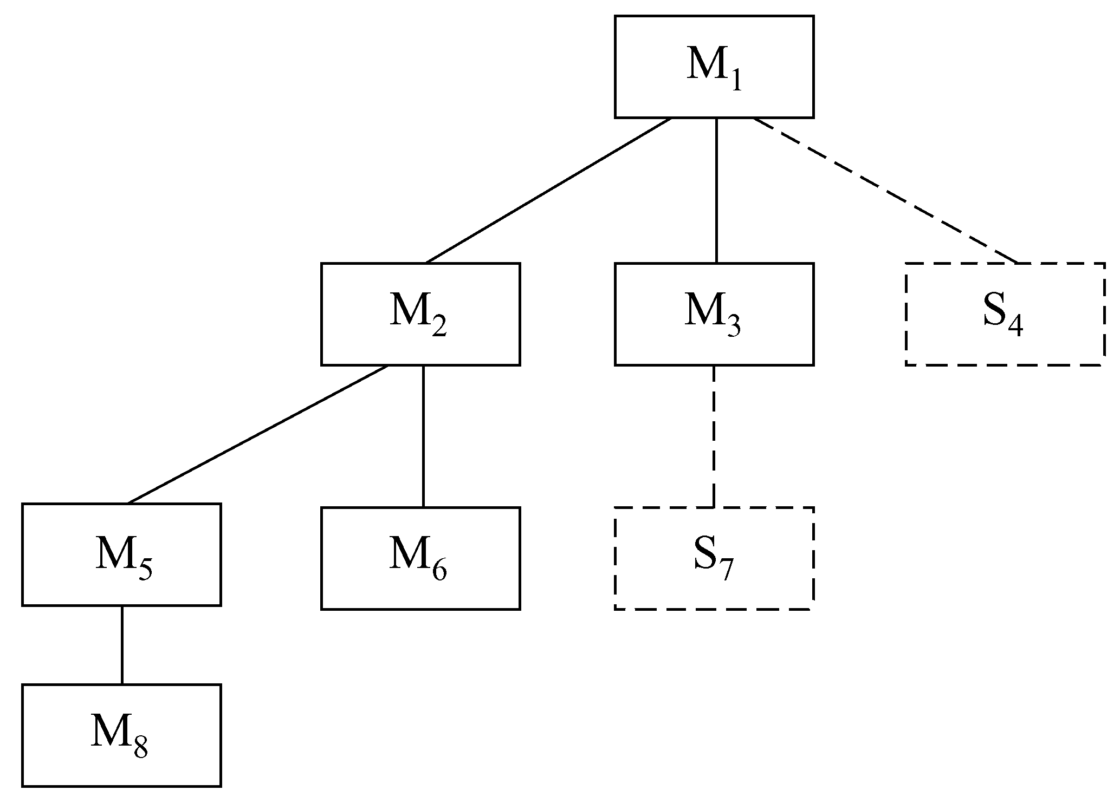
自顶向下集成
深度优先的结合方法：
选取左通路，首先结合模块M1,M2和M5；其次，M8或M6(如果为了使M2具有适当功能需要M6)将结合进来。然后构造中央的和右侧的控制通路
使用宽度优先的结合方法：
首先结合模块M2,M3和M4(代替存根程序S4)，然后结合下一个控制层次中的模块M5,M6和M7；如此继续进行下去，直到所有模块都被结合进来为止

Slide 14
Part.02
自底向上集成

Slide 15
自底向上集成
自底向上的集成是从最底层模块开始，按照调用图的结构，从下而上，逐层将各模块组装起来。在从下而上的集成测试环境中，需对那些未经集成测试的模块开发驱动模块。
① 把低层模块组合成实现某个特定的软件子功能的族
② 写一个驱动程序(用于测试的控制程序)，协调测试数据的输入和输出；
③ 对由模块组成的子功能族进行测试；
④ 去掉驱动程序，沿软件结构自下向上移动，把子功能族组合起来形成更大的子功能族。

Slide 16
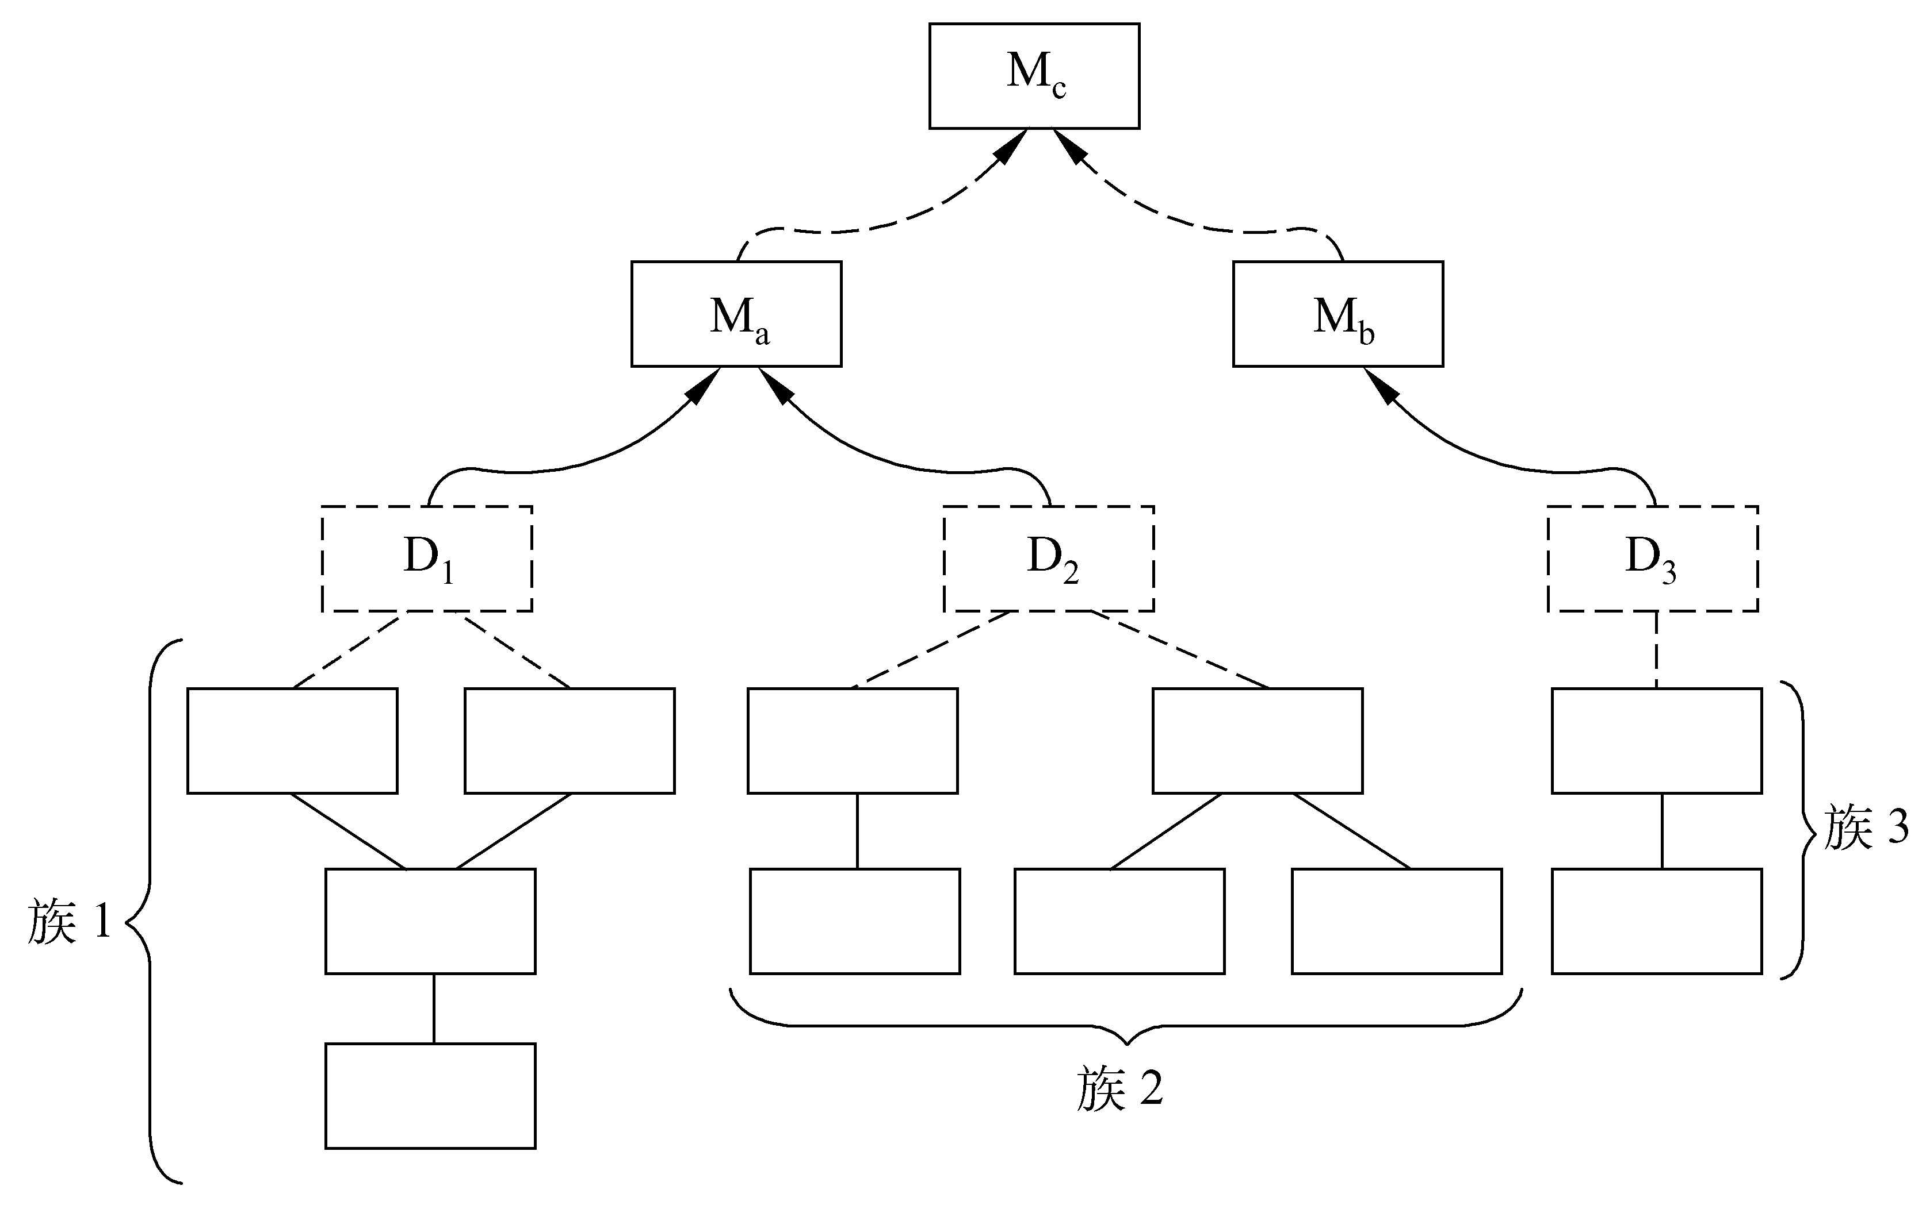
底向上的结合过程：
首先把模块组合成族1、族2和族3，使用驱动程序(图中用虚线方框表示)对每个子功能族进行测试。族1和族2中的模块附属于模块M_{a},去掉驱动程序D1和D2，把这两个族直接同Ma连接起来。类似地，在和模块Mb结合之前去掉族3的驱动程序D3。最终Ma和Mb这两个模块都与模块Mc结合起来。
自底向上集成

Slide 17
Part.03
策略比较

Slide 18
策略比较
自顶向下测试：是从程序的初始模块开始测试。
（1）该方法会在早期发现顶层的错误。
（2）早期的程序框架可以进行演示
（3）需要开发桩模块辅助测试。
（4）测试完一个上层模块后，挑选哪个模块作为下一个测试模块，以及测试的顺序没有唯一的界定标准。
自底向上测试：是从程序的底层模块开始测试。
（1）I/O操作可以提前测试，更好提交测试用例。
（2）测试后比较容易观察输出。
（3）需要开发驱动模块。
（4）直到最后一个模块提交，程序才能完整的系统测试。

Slide 19
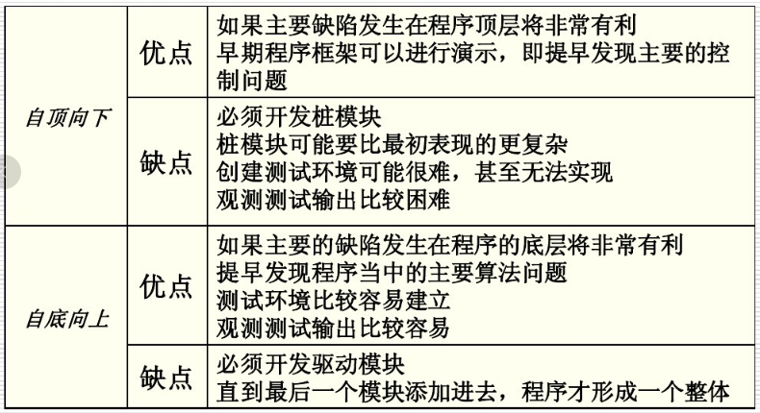

Slide 20
Part.04
回归测试

Slide 21
回归测试
回归测试是指修改了旧代码后，重新进行测试以确认修改没有引入新的错误或导致其他代码产生错误。自动回归测试将大幅降低系统测试、维护升级等阶段的成本。
回归测试作为软件生命周期的一个组成部分，在整个软件测试过程中占有很大的工作量比重，软件开发的各个阶段都会进行多次回归测试。在渐进和快速迭代开发中，新版本的连续发布使回归测试进行的更加频繁，而在极端编程方法中，更是要求每天都进行若干次回归测试。因此，通过选择正确的回归测试策略来改进回归测试的效率和有效性是很有意义的。

Slide 22
回归测试集（已执行过的测试用例的子集）包括下述3类不同的测试用例。
(1) 检测软件全部功能的代表性测试用例。
(2) 专门针对可能受修改影响的软件功能的附加测试。
(3) 针对被修改过的软件成分的测试。
在集成测试过程中，回归测试用例的数量可能变得非常大。因此，应该把回归测试集设计成只包括可以检测程序每个主要功能中的一类或多类错误的那样一些测试用例。

Slide 23
参考资料
1.软件工程导论（第6版）张海藩，牟永敏编著 清华大学出版社
2.csdn博客 （集成测试） https://blog.csdn.net/javaxiaobenhai/article/details/48808941
3.百度文库 —集成测试
https://wenku.baidu.com/view/1e86a912866fb84ae45c8dfd.html

Slide 24

Thank you for watching
The end

